Slide 1
Psalm 65 (DNP) t. T. Lindeboom; m. Genève 1551

Slide 2
Psalm 65 (DNP) t. T. Lindeboom; m. Genève 1551

Slide 3
Psalm 65 (DNP) t. T. Lindeboom; m. Genève 1551

Slide 4
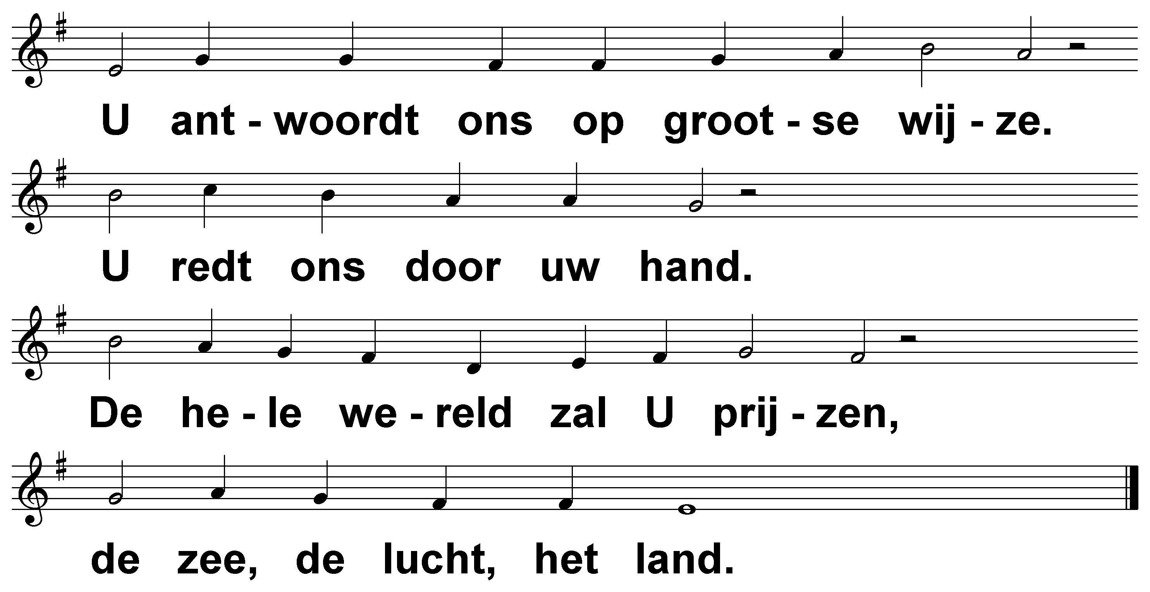
Psalm 65 (DNP) t. T. Lindeboom; m. Genève 1551

Slide 5
Psalm 65 (DNP) t. T. Lindeboom; m. Genève 1551

Slide 6
Psalm 65 (DNP) t. T. Lindeboom; m. Genève 1551

Slide 7
Psalm 65 (DNP) t. T. Lindeboom; m. Genève 1551

Slide 8
Psalm 65 (DNP) t. T. Lindeboom; m. Genève 1551

Slide 9
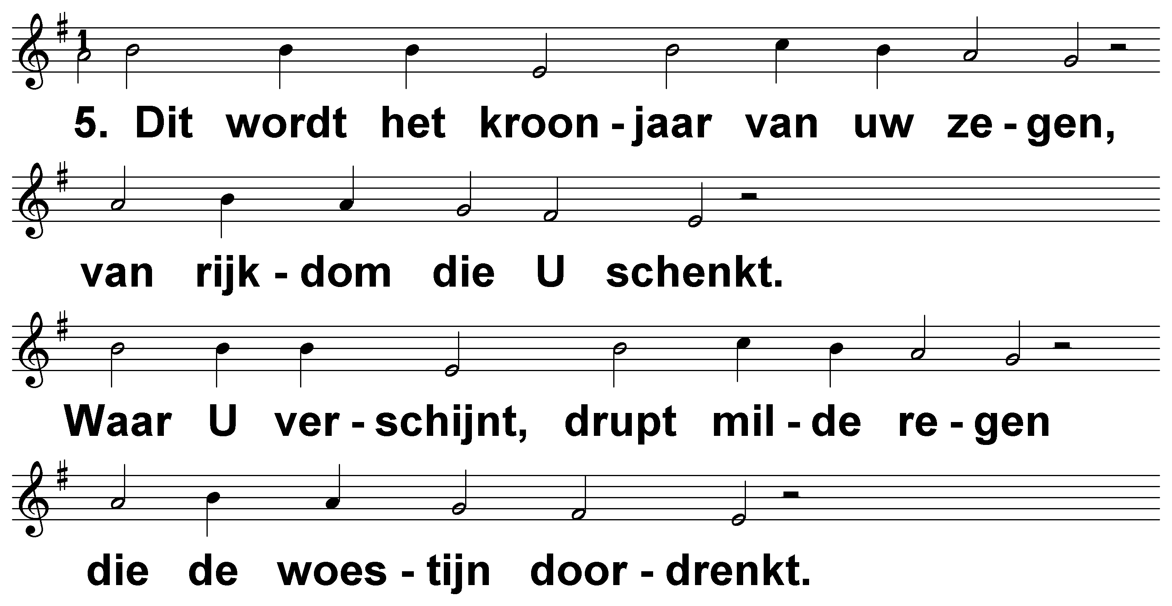
Psalm 65 (DNP) t. T. Lindeboom; m. Genève 1551

Slide 10
Psalm 65 (DNP) t. T. Lindeboom; m. Genève 1551

